Slide 1
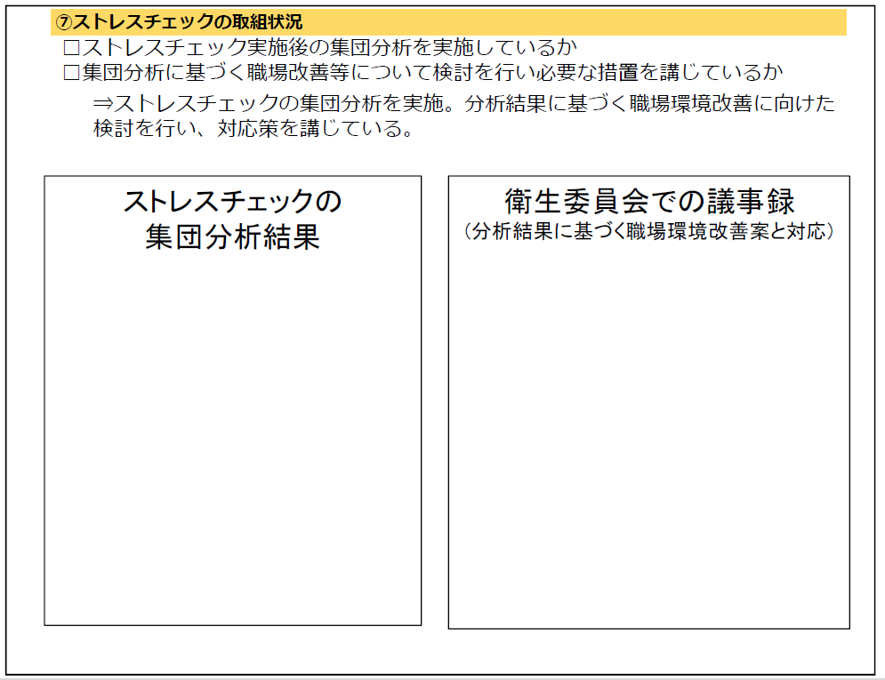
金の認定 添付資料まとめシート
印刷不要
各項目の取り組みについて、実績が確認できる資料を貼付してください。
【注意事項】
取り組み未実施の場合は、該当ページに「未実施」と記入してください。
過重労働防止対策計画書等、資料のサイズが大きい場合は、このシートに貼付せず、別途お送りいただいても問題ありません。
まとめシートはご自由にアレンジしてご利用ください。ただし、どの質問項目の資料であるかわかるようにしてください。
項目番号を補記する、画像ファイル等を貼付し説明文を補記する、該当箇所を赤枠で囲むなど、評価対象を示してください。
健診関係、面談記録等の資料の個人情報はマスキングしてください。
認定機関より紙での提出を求められているため、お手数ですが印刷してご提出ください。編集の際は、印刷後も文字等が読み取れる状態でご提出ください。
全てA4サイズ（片面・カラー）で印刷ください。
クリップやホチキス止め、ファイルは不要です。
質問項目の小項目ごとにページを作成していますが、このように小項目をまとめていただいても問題ありません。

Slide 2
金の認定申請 添付資料（表紙）
事業所記号（保険証等の記号）
Step2宣言番号（宣言の証に記載の登録番号）
事業所名
申請書に関する問い合わせ先 (部署名、担当者名、連絡先電話番号等)
添付資料と併せてご提出ください。

Slide 3
②健診の有所見率の改善
□有所見率のわかるもの
➢定期健康診断結果報告書 〇〇〇〇年度・〇〇〇〇年度
➢～につきましては、
事業所にて添付された資料の内容について詳しくご説明ください。
（ご自由に文言を変えてください。）

Slide 4
③特定保健指導の実施率
□特定保健指導対象者の把握や勧奨の実績
➢
➢～につきましては、
事業所にて添付された資料の内容について詳しくご説明ください。
実施率にて評価する項目のため、 原則添付資料は不要です。
実施率30％未満の場合で、下記に該当する場合は、添付資料をご提出ください。
①特定保健指導の勧奨の実績がある
②就業時間中に特定保健指導が受けられるような配慮がある

Slide 5
④家族（40歳以上の被扶養者）の特定健診受診率
□特定健診に関する勧奨実績
➢
➢～につきましては、
事業所にて添付された資料の内容について詳しくご説明ください。
受診率にて評価する項目のため、原則添付資料は不要です。
受診率30％未満の場合で、下記に該当する場合は、添付資料をご提出ください。
①家族に対して会社から受診勧奨している（被保険者を通じた勧奨も可）

Slide 6
⑤治療中の従業員に対する支援体制
□限度額認定証等の健康保険給付や厚生年金保険等の公的保険制度・支援制度に関する周知を行っているか
➢
➢～につきましては、
事業所にて添付された資料の内容について詳しくご説明ください。

Slide 7
⑤治療中の従業員に対する支援体制
□従業員や管理者に対して、治療と職場生活に関する両立支援の意識啓発を行っているか
➢
➢～につきましては、
事業所にて添付された資料の内容について詳しくご説明ください。

Slide 8
⑤治療中の従業員に対する支援体制
□治療と職場生活の両立に関する相談窓口を設置し、周知しているか
➢
➢～につきましては、
事業所にて添付された資料の内容について詳しくご説明ください。

Slide 9
⑤治療中の従業員に対する支援体制
□時間単位の休暇制度、短時間勤務制度、時差出勤制度のいずれかが規定されているか
➢
➢～につきましては、
事業所にて添付された資料の内容について詳しくご説明ください。

Slide 10
⑤治療中の従業員に対する支援体制
□継続的な治療を行っている従業員に対し、産業医等面談にて適切に状況を把握するとともに必要な措置についても適切に実施しているか
➢～につきましては、
事業所にて添付された資料の内容について詳しくご説明ください。
➢

Slide 11
⑥メンタルヘルス対策に関する計画書の策定と情報共有
□メンタルヘルス対策（心の健康づくり計画等の策定）をしているか
➢
➢～につきましては、
事業所にて添付された資料の内容について詳しくご説明ください。

Slide 12
⑥メンタルヘルス対策に関する計画書の策定と情報共有
□計画が従業員に周知されているか
➢
➢～につきましては、
事業所にて添付された資料の内容について詳しくご説明ください。

Slide 13
⑦ストレスチェックの取組状況
□ストレスチェックを実施しているか
➢
➢～につきましては、
事業所にて添付された資料の内容について詳しくご説明ください。

Slide 14
⑦ストレスチェックの取組状況
□ストレスチェック実施後の集団分析を実施しているか
➢
➢～につきましては、
事業所にて添付された資料の内容について詳しくご説明ください。

Slide 15
⑦ストレスチェックの取組状況
□集団分析に基づく職場改善等について検討を行い必要な措置を講じているか
➢
➢～につきましては、
事業所にて添付された資料の内容について詳しくご説明ください。

Slide 16
⑧メンタルヘルスケアの取組み
□メンタルヘルス相談窓口等を設置しているか
➢
➢～につきましては、
事業所にて添付された資料の内容について詳しくご説明ください。

Slide 17
⑧メンタルヘルスケアの取組み
□すべての従業員へメンタルヘルス相談窓口の設置や利用方法等の周知をしているか
➢
➢～につきましては、
事業所にて添付された資料の内容について詳しくご説明ください。

Slide 18
⑧メンタルヘルスケアの取組み
□従業員へメンタルヘルスに関する情報提供や研修を行っているか（セルフケア）
➢
➢～につきましては、
事業所にて添付された資料の内容について詳しくご説明ください。

Slide 19
⑧メンタルヘルスケアの取組み
□従業員と日常的に接する管理監督者に対しメンタルヘルス研修を行っているか
（ラインによるケア）
➢～につきましては、
事業所にて添付された資料の内容について詳しくご説明ください。
➢

Slide 20
⑨メンタルヘルス不調者への対応方針、休職後の職場復帰等の支援体制
□メンタルヘルス不調者への対応方針が策定されているか
➢
➢～につきましては、
事業所にて添付された資料の内容について詳しくご説明ください。

Slide 21
⑨メンタルヘルス不調者への対応方針、休職後の職場復帰等の支援体制
□メンタルヘルス不調者への対応方針に関する周知がされているか
➢
➢～につきましては、
事業所にて添付された資料の内容について詳しくご説明ください。

Slide 22
⑨メンタルヘルス不調者への対応方針、休職後の職場復帰等の支援体制
□メンタルヘルスによる休職者に対する職場復帰支援のルール・プロセス等（職場復帰支援プログラム等）が策定されているか
➢～につきましては、
事業所にて添付された資料の内容について詳しくご説明ください。
➢

Slide 23
⑨メンタルヘルス不調者への対応方針、休職後の職場復帰等の支援体制
□メンタルヘルスによる休職者に対する職場復帰支援策（上記職場復帰支援プログラム等）に関する周知がされているか
➢～につきましては、
事業所にて添付された資料の内容について詳しくご説明ください。
➢

Slide 24
⑩過重労働防止対策に関する計画と情報共有
□過重労働防止対策計画等が策定されているか
➢
➢～につきましては、
事業所にて添付された資料の内容について詳しくご説明ください。

Slide 25
⑩過重労働防止対策に関する計画と情報共有
□計画等が従業員へ周知されているか
➢
➢～につきましては、
事業所にて添付された資料の内容について詳しくご説明ください。

Slide 26
⑪時間外・休日労働時間に対する管理体制
□タイムカード等により勤務時間を客観的に把握しているか
➢
➢～につきましては、
事業所にて添付された資料の内容について詳しくご説明ください。

Slide 27
⑪時間外・休日労働時間に対する管理体制
□把握した労働時間と実労働時間に関する乖離等について実態調査を行っている
➢
➢～につきましては、
事業所にて添付された資料の内容について詳しくご説明ください。

Slide 28
⑪時間外・休日労働時間に対する管理体制
□労働日ごとの始業終業時刻を1分単位で適切に記録している
➢
➢～につきましては、
事業所にて添付された資料の内容について詳しくご説明ください。

Slide 29
⑪時間外・休日労働時間に対する管理体制
□1か月の時間外労働が36協定に定める時間、及び時間外労働と休日労働を合計した時間が80時間を超えそうな場合（またはこれらの時間より少ない独自の時間設定をしている場合には、その場合）、直ちに管理者に通知がなされている
➢～につきましては、
事業所にて添付された資料の内容について詳しくご説明ください。
➢

Slide 30
⑪時間外・休日労働時間に対する管理体制
□実際に長時間労働が発生した場合には即座に改善を図るなど対応ができる体制にあるか
➢
➢～につきましては、
事業所にて添付された資料の内容について詳しくご説明ください。
発生していない場合でも、発生したときの対応策が明文化されていること

Slide 31
⑫月の時間外・休日労働時間が80時間を超える従業員に対する支援体制
□従業員が時間外労働時間を把握する仕組みがあるか
➢
➢～につきましては、
事業所にて添付された資料の内容について詳しくご説明ください。

Slide 32
⑫月の時間外・休日労働時間が80時間を超える従業員に対する支援体制
□時間外・休日労働時間が80時間を超えた場合、申出による面接指導等が受けられることを周知しているか
➢
➢～につきましては、
事業所にて添付された資料の内容について詳しくご説明ください。

Slide 33
⑫月の時間外・休日労働時間が80時間を超える従業員に対する支援体制
□面接指導等を受けるための具体的な手順（手続き）が明確化されているか
➢
➢～につきましては、
事業所にて添付された資料の内容について詳しくご説明ください。

Slide 34
⑫月の時間外・休日労働時間が80時間を超える従業員に対する支援体制
□面接指導等該当者が発生した場合は、発生から1か月以内に、面接指導等の申出を行うよう直接勧奨しているか
➢
➢～につきましては、
事業所にて添付された資料の内容について詳しくご説明ください。
発生していない場合でも、発生したときの対応として明文化されていること

Slide 35
⑬年次有給休暇の取得促進
□有給取得率の根拠となる資料
➢
➢～につきましては、
事業所にて添付された資料の内容について詳しくご説明ください。
有給取得率の根拠となる資料・・・
勤怠システムから抽出した取得率や取得率について報告した会議資料等、客観的に評価できるもの

Slide 36
⑬年次有給休暇の取得促進
□有給休暇取得促進に関する取組みや社内周知・取得啓発等の実績がわかる書類
➢
➢～につきましては、
事業所にて添付された資料の内容について詳しくご説明ください。
取得率50％未満の場合で、下記に該当する場合は、添付資料をご提出ください。
①有給休暇取得促進に関する取組みや社内周知・取得啓発等の実績がある

Slide 37
⑭従業員の感染症予防対策
□予防接種に要する時間を出勤扱いとする取扱いまたは規定等はあるか
➢
➢～につきましては、
事業所にて添付された資料の内容について詳しくご説明ください。

Slide 38
⑭従業員の感染症予防対策
□感染症に罹患した際は、医師による出勤可能認定日まで出勤を要しないことを定めた取扱い、規定等はあるか
➢
➢～につきましては、
事業所にて添付された資料の内容について詳しくご説明ください。

Slide 39
⑭従業員の感染症予防対策
□インフルエンザ等の予防接種に要する費用補助（保険者等関係団体による補助制度含む）はあるか
➢
➢～につきましては、
事業所にて添付された資料の内容について詳しくご説明ください。

Slide 40
⑭従業員の感染症予防対策
□アルコール等の消毒液設置、並びにマスクを常備しているか
➢
➢～につきましては、
事業所にて添付された資料の内容について詳しくご説明ください。

Slide 41
⑮経営者による健康経営・健康宣言の社内外への発信および経営者の健診受診状況
□経営者が従業員の健康管理に係る経営課題・健康課題を認識し、組織として健康づくりに取組む方針等を明文化しているか
➢～につきましては、
事業所にて添付された資料の内容について詳しくご説明ください。
➢

Slide 42
⑮経営者による健康経営・健康宣言の社内外への発信および経営者の健診受診状況
□方針について、社内外に発信し取り組みを進めているか
➢
➢～につきましては、
事業所にて添付された資料の内容について詳しくご説明ください。

Slide 43
⑮経営者による健康経営・健康宣言の社内外への発信および経営者の健診受診状況
□経営者自身が1年に1回健診を受診しているか（労働安全衛生法に基づく一般定期健診以上の健診）
➢
➢～につきましては、
事業所にて添付された資料の内容について詳しくご説明ください。
経営者自身が健診を受診していることが分かる資料・・・
申請時から1年以内の受診状況をリスト化したもの等

Slide 44
⑯従業員の健康の保持・増進に関する計画策定及び策定した計画に基づく実施
□従業員の健康の保持・増進に関する計画書が策定されているか
➢
➢～につきましては、
事業所にて添付された資料の内容について詳しくご説明ください。

Slide 45
⑯従業員の健康の保持・増進に関する計画策定及び策定した計画に基づく実施
□健康の保持増進に関する計画推進に関する具体的なスケジュールが策定されているか
➢
➢～につきましては、
事業所にて添付された資料の内容について詳しくご説明ください。

Slide 46
⑯従業員の健康の保持・増進に関する計画策定及び策定した計画に基づく実施
□スケジュールに基づいた実施がなされているか
➢
➢～につきましては、
事業所にて添付された資料の内容について詳しくご説明ください。

Slide 47
⑯従業員の健康の保持・増進に関する計画策定及び策定した計画に基づく実施
□実施による改善や実施結果に基づく振り返りがなされているか
➢
➢～につきましては、
事業所にて添付された資料の内容について詳しくご説明ください。

Slide 48
⑯従業員の健康の保持・増進に関する計画策定及び策定した計画に基づく実施
□健康の保持増進に関する計画、取り組みが、従業員と共有できているか
➢
➢～につきましては、
事業所にて添付された資料の内容について詳しくご説明ください。

